Slide 1
Projekt budżetu miasta Katowice na 2021 rok
oraz
Wieloletnia Prognoza Finansowa Miasta
na lata 2021 - 2045

Slide 14
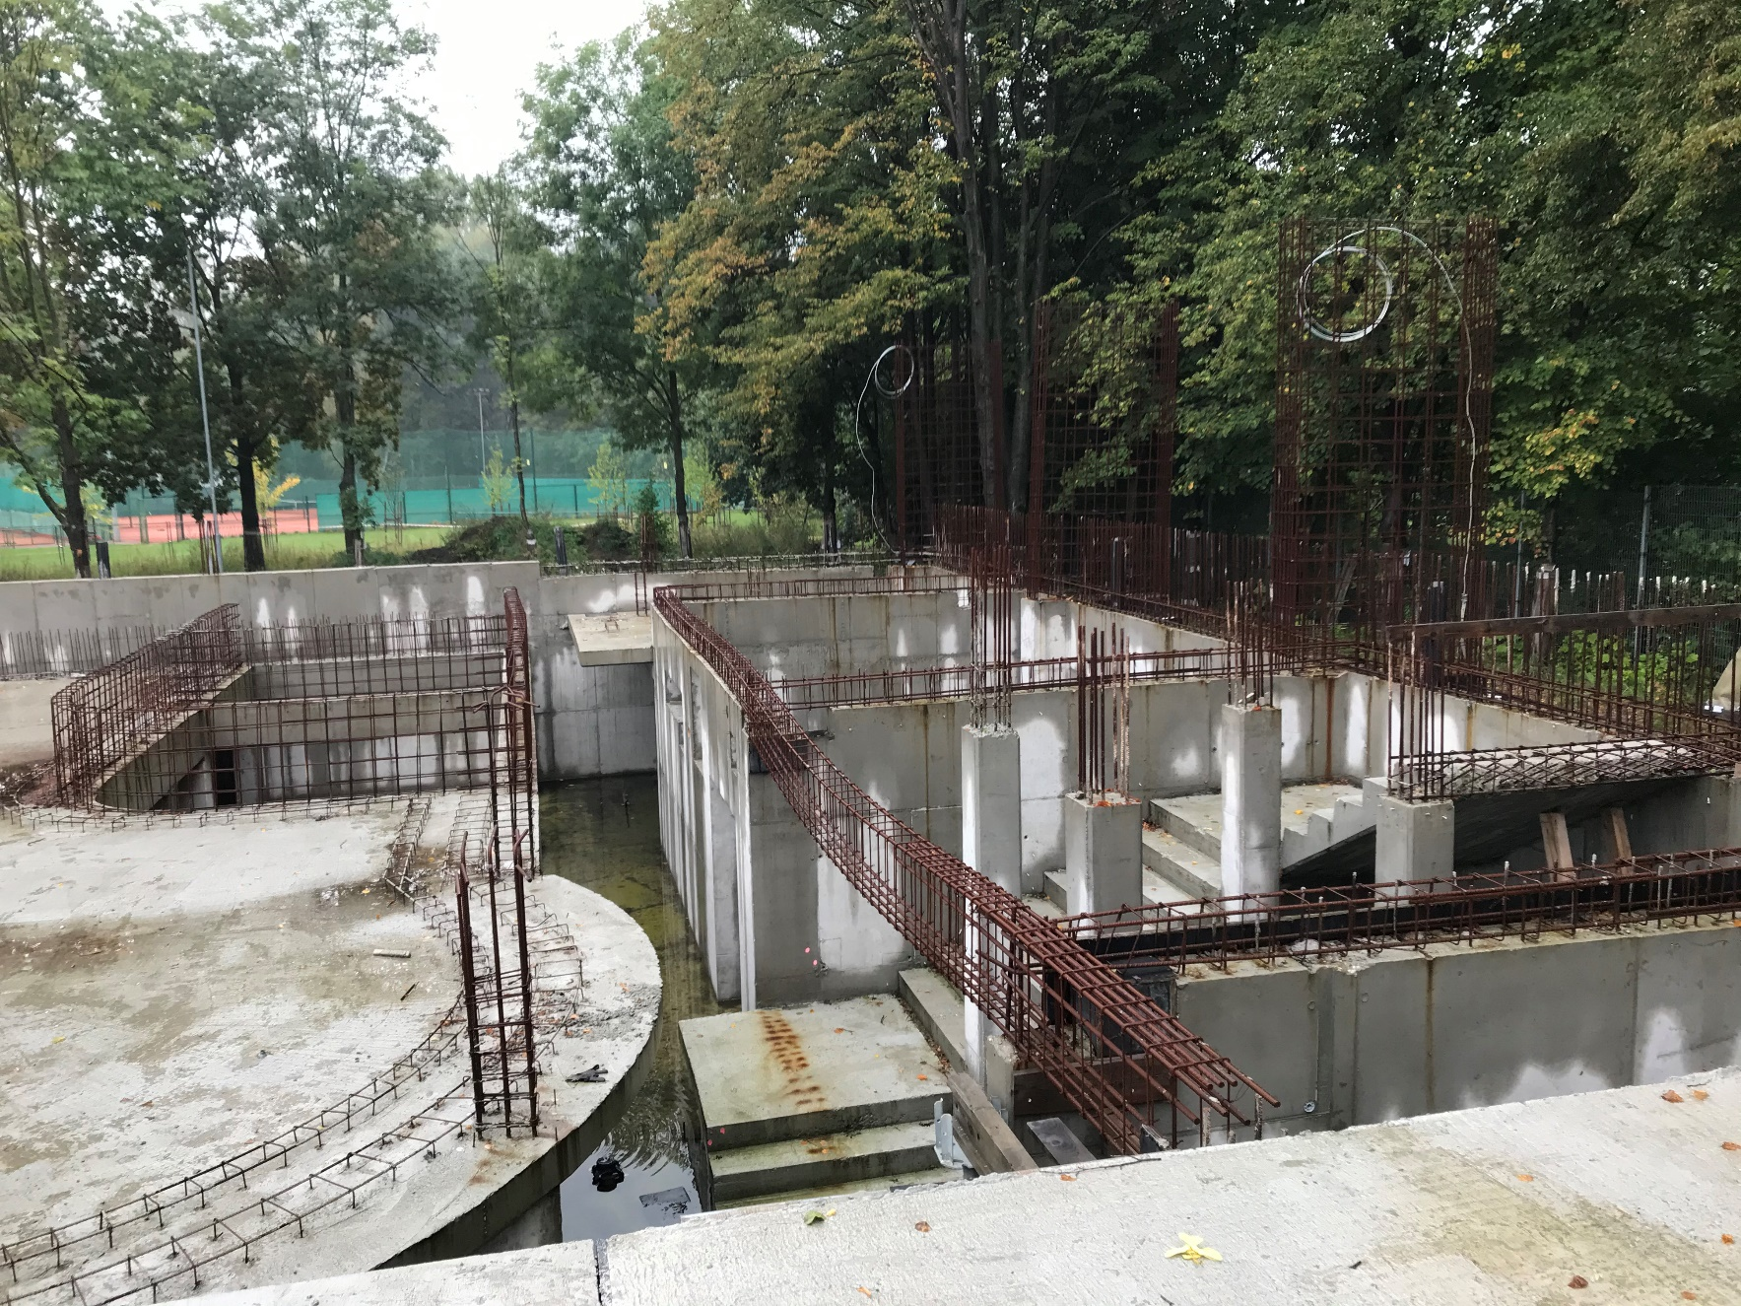
zadanie: Budowa trzech basenów w dzielnicach łączny koszt 130 mln zł, w tym w 2021 r. 26,5 mln zł

Slide 15
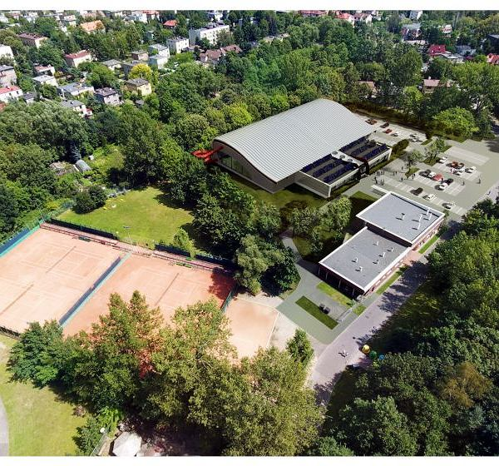
zadanie: Budowa trzech basenów w dzielnicach

Slide 16
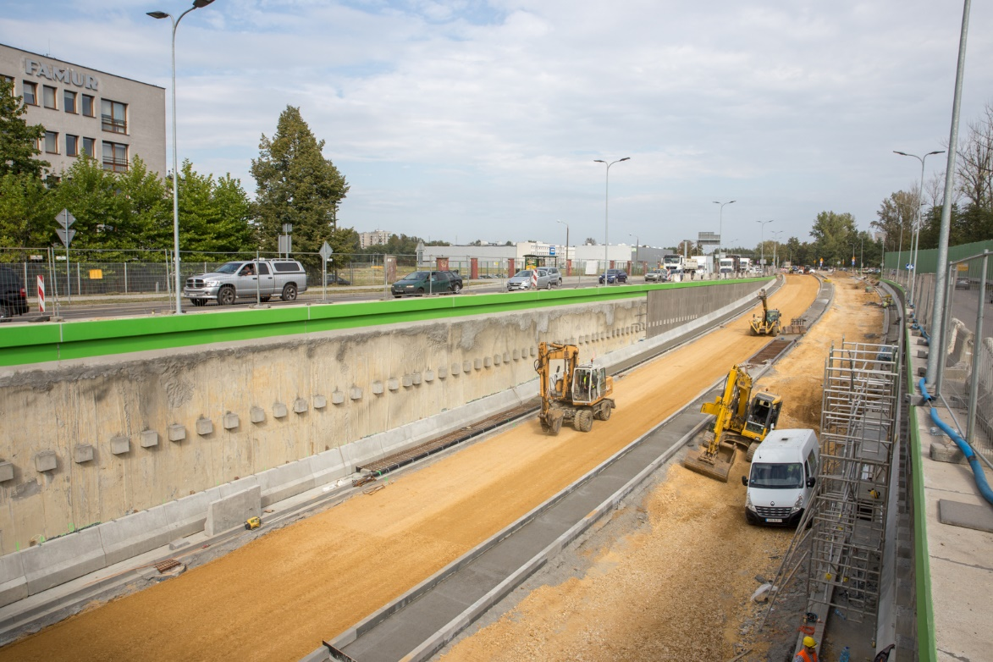
zadanie: Rozbudowa Drogi Krajowej Nr 81 od węzła autostrady A4 z DK 86 do budowanego węzła z ul. Armii Krajowej - etap IV - Rozbudowa DK81 na odcinku ul. Kościuszki z budową węzła Armii Krajowej łączny koszt 102,8 mln zł, w tym w 2021 r. 8,3 mln zł

Slide 17
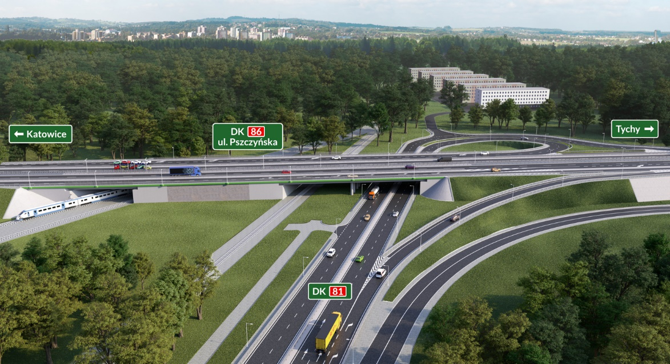
zadanie: Rozbudowa Drogi Krajowej Nr 81 od węzła autostrady A4 z DK 86 do budowanego węzła z ul. Armii Krajowej - etap I łączny koszt 299,6 mln zł, w tym w 2021 r. 100,6 mln zł

Slide 18
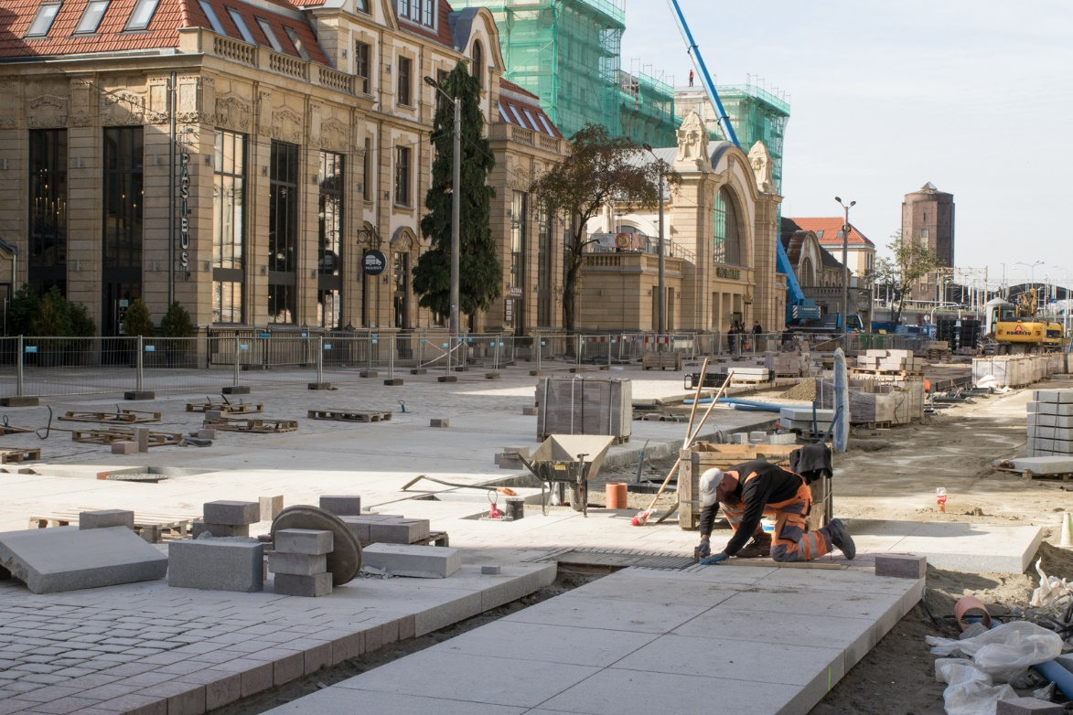
Przebudowa strefy śródmiejskiej - obszar ul. Dworcowej i Tylnej Mariackiej łączny koszt 40,2 mln zł, w tym w 2021 r. 22,7 mln zł

Slide 19
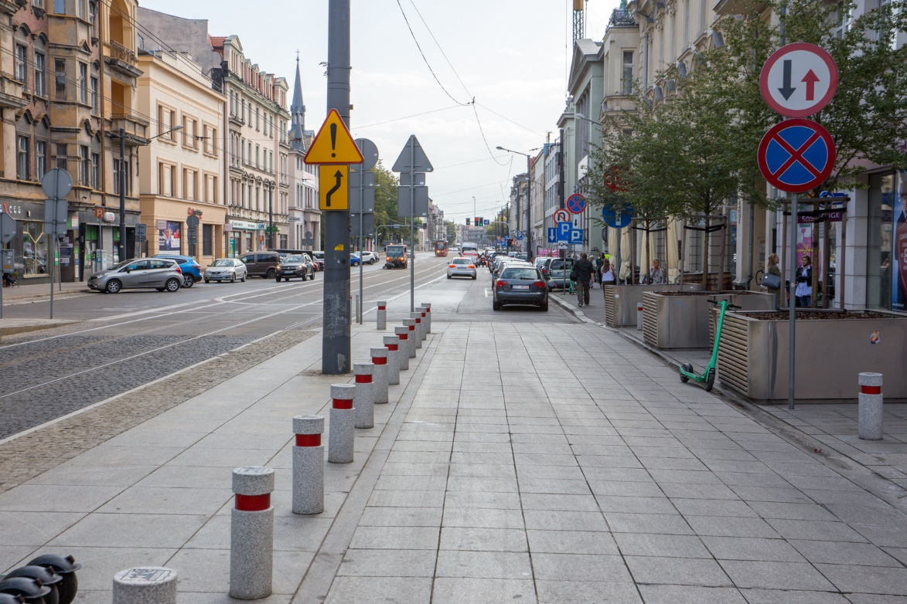
Rewitalizacja (zazielenienie) ul. Warszawskiej, łączny koszt 12,3 mln zł, w tym w 2021 r. opracowanie projektu

Slide 20
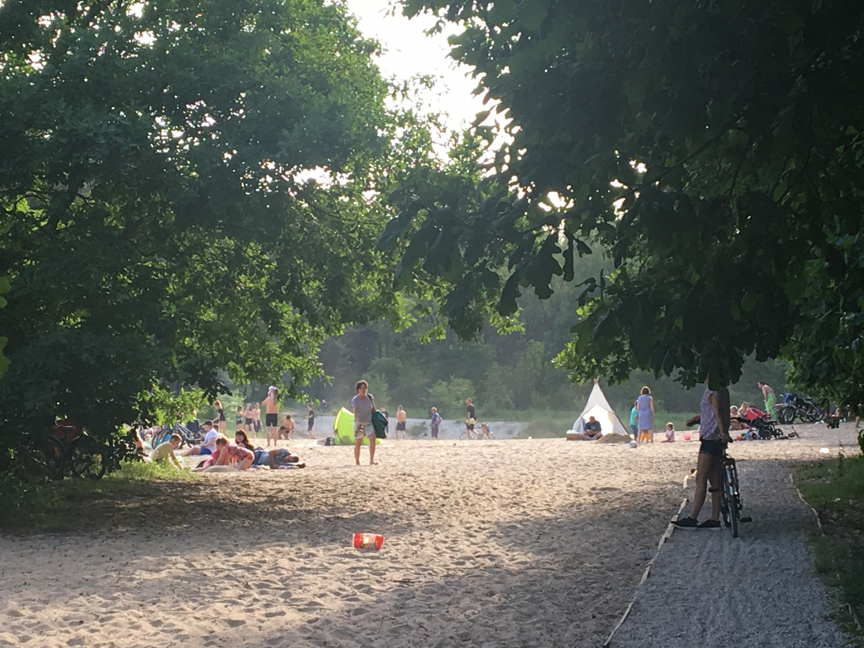
Starganiec - rewitalizacja, łączny koszt 4,2 mln zł, w tym w 2021 r. opracowanie projektu

Slide 21
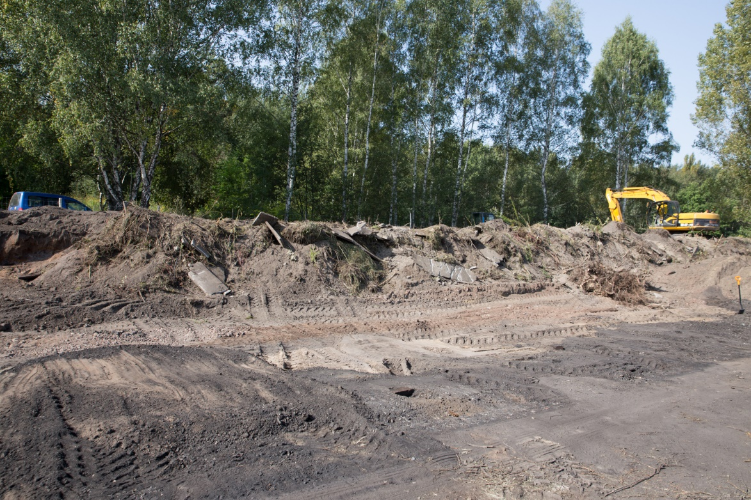
Ośrodek sportowy przy ul. Asnyka, łączny koszt 39,3 mln zł w tym w 2021 r. - 22 mln zł

Slide 22
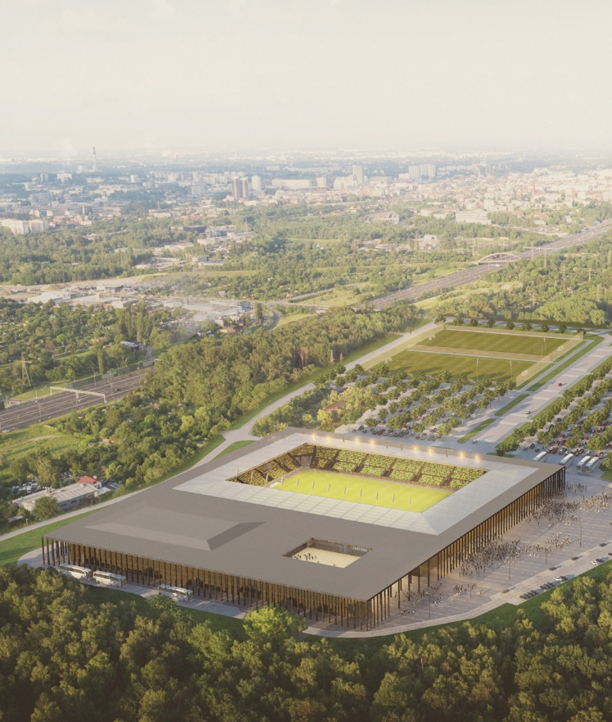
zadanie: Budowa stadionu miejskiego łączny koszt 246 mln zł, w tym w 2021 r. 22 mln zł

